Slide 1
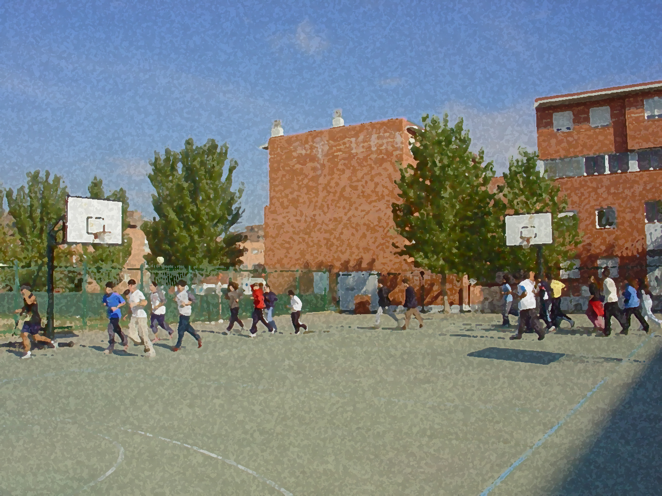
Fundamentos para la ESO y el Bachillerato. Un aprendizaje comprensivo y vivencial
La postura corporal

Slide 2
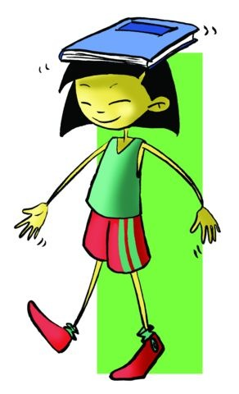
La postura corporal
Objetivos
Hábitos higiénicos
La postura corporal
Anatomía de la espalda
Posturas correctas e incorrectas
Ejercicio y postura corporal
Algunos ejercicios específicos

Slide 3
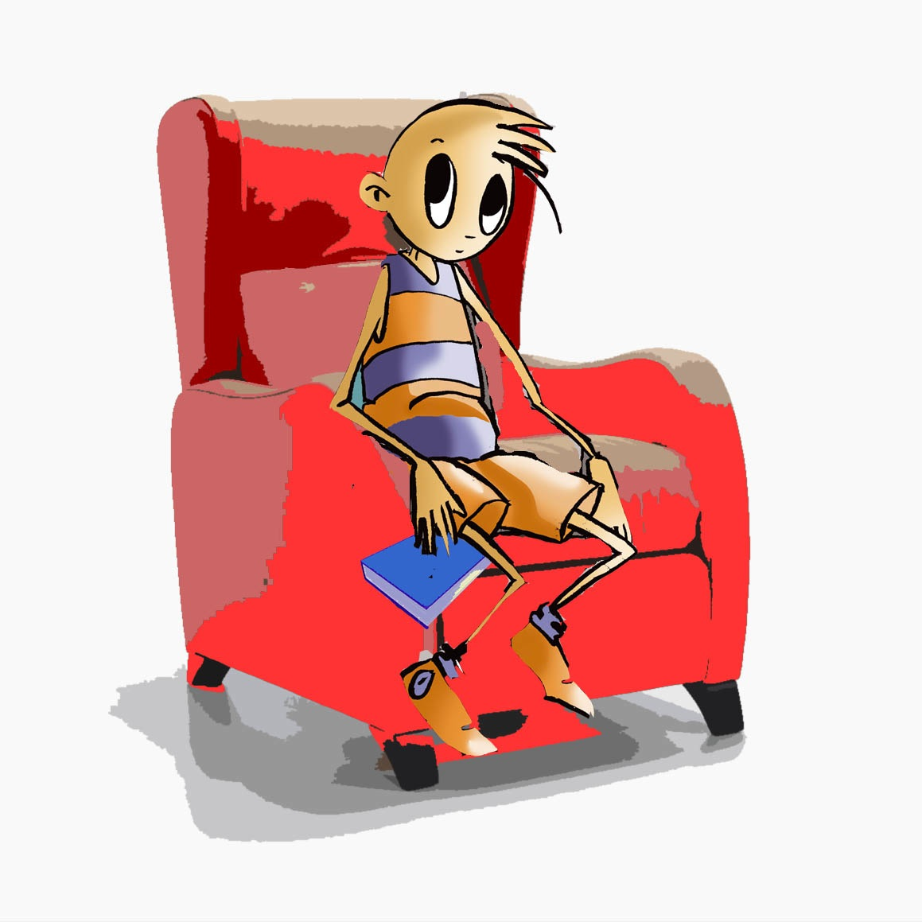
Objetivos
Observar con la máxima precisión posible la correcta postura de tu cuerpo en los momentos activos e inactivos, conociendo mejor nuestra anatomía y sus funciones.
Practicar los ejercicios más adecuados para la prevención y /o corrección de las posturas
Suscitar en cada uno de nosotros actitudes, hábitos higiénicos y saludables para con nosotros y el entorno.

Slide 4
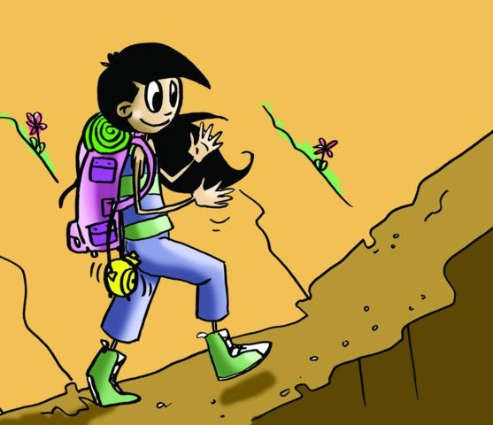
Hábitos higiénicos
Debemos llevar una vida saludable procurando tener energía suficiente para afrontar nuestros quehaceres diarios.
Tenemos que evitar lesiones y enfermedades y procurar equilibrar nuestras emociones mejorando en lo posible nuestras relaciones y practicando actividades saludables.
Debemos sortear situaciones que perjudican nuestra salud como hábitos tóxicos (tabaco, alcohol, drogas), alimentación desequilibrada, y/o relaciones que inestabilicen nuestro bienestar.

Slide 5
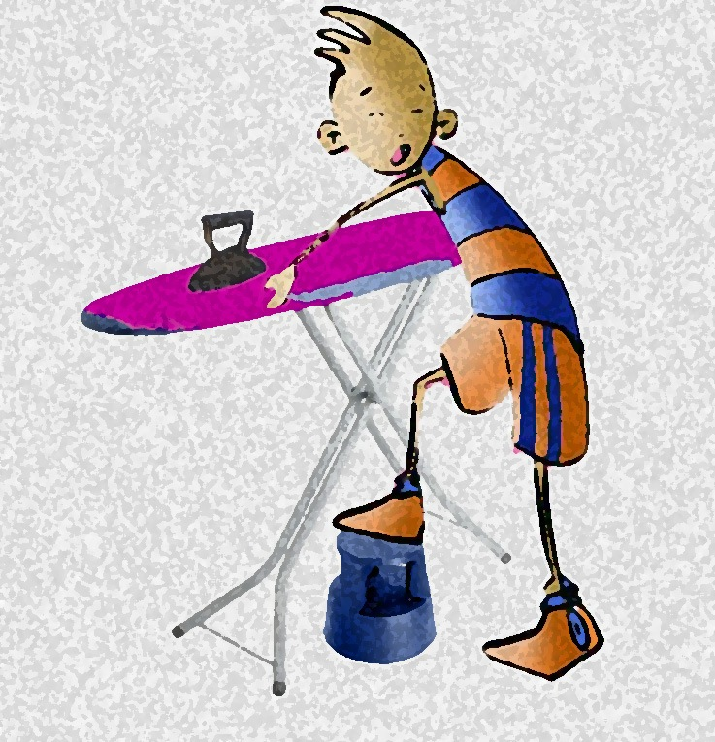
Hábitos higiénicos
El ejercicio organizado y programado, nunca el esporádico o circunstancial, nos aportará:
Salud física al mejorar nuestros sistemas orgánicos
Contribuirá a la adquisición de hábitos higiénicos adecuados al procurar siempre un aseo y un cambio de ropa posterior al ejercicio
Nos proporcionará equilibrio psicológico al favorecer el autocontrol, la autoestima y la creatividad
Disminuirá los estados de ansiedad y desarrollará valores psicosociales como la adaptación a la victoria y al fracaso, la superación, el esfuerzo, la ayuda al compañero y el sano concepto de equipo.

Slide 6
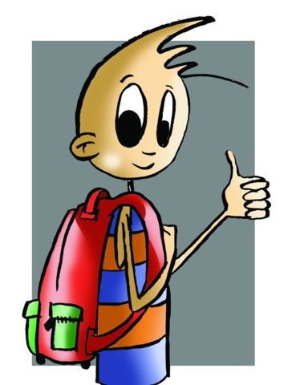
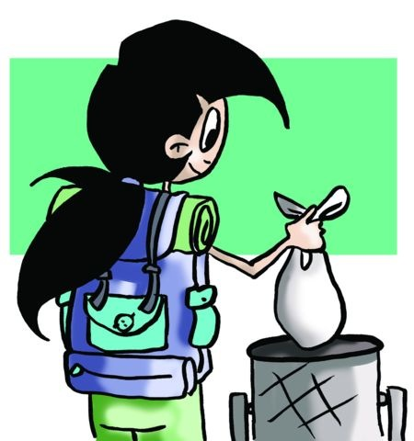
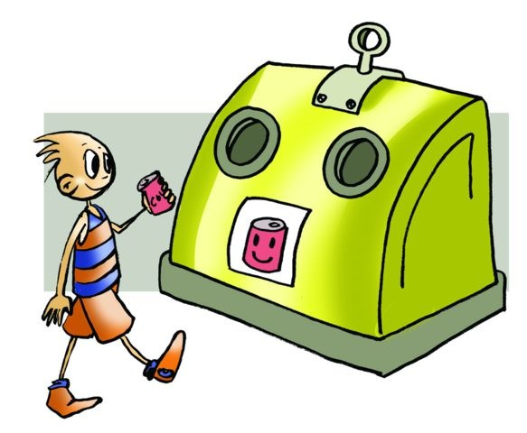
Hábitos higiénicos
Los hábitos higiénicos también forman parte de nuestro comportamiento con el medio y el impacto que sobre él:
Atención a las agresiones lumínicas y acústicas en la ciudad
Al irrespetuoso comportamiento en la naturaleza con los embates a sus ciclos naturales
A la contaminación del entorno y al abandono del proceso de reciclaje
Cuidado con el dispendio del agua será en unos años un bien preciado y carísimo
Conservar extremo esmero en el derroche de la energía en general.
Todas estas actitudes serán piezas fundamentales en nuestra sociedad del futuro.

Slide 7
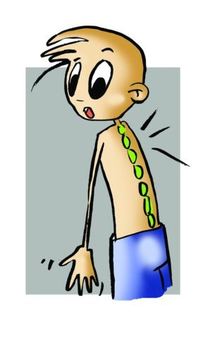
La postura corporal
Un día, hace muchísimos años nos pusimos de pie y el peso de nuestro cuerpo pasó a repartirse entre ambos lados unidos por un eje físico que no fue otro que nuestra columna vertebral.
A partir de entonces la postura del cuerpo es clave para que su funcionamiento sea el correcto, y si en algún momento el peso corporal se dirige más a un lado que a otro, su desarrollo y crecimiento es irregular acomodándose posiciones nada aconsejables que a la larga nos provocarán dolores crónicos de difícil solución.

Slide 8
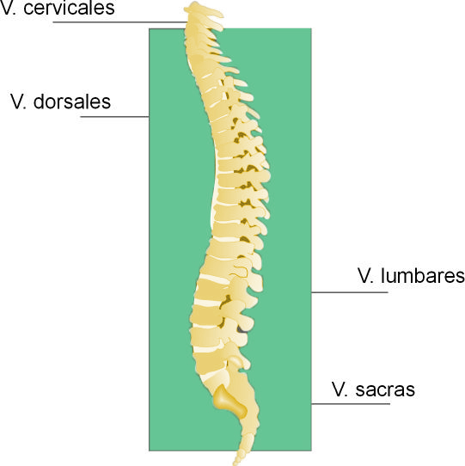
Anatomía de la espalda
La columna vertebral es un eje vertical que va desde el cuello hasta la cadera por la parte posterior del cuerpo.
Está formada por 33 vértebras y que se encuentran ligeramente separadas por un anillo o disco intervertebral.
7 en el cuello que se llaman cervicales, y son tan fuertes que a la primera se le denominó simbólicamente atlas como el héroe mitológico que sostenía toda la bóveda celeste
12 en la zona media llamadas dorsales
5 en la zona baja denominadas lumbares
5 más abajo que están unidas formando el hueso sacro, por último y también de una pieza,
4 que constituyen el cóxis, hueso que nos recuerda el pasado cuando todavía caminábamos a cuatro patas y utilizábamos el rabo para equilibrarnos.

Slide 9
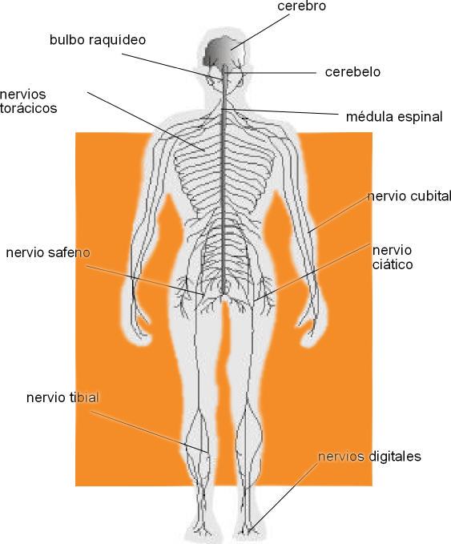
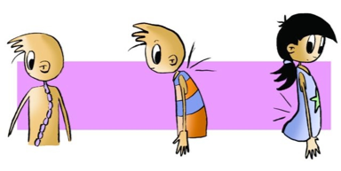
Anatomía de la espalda
Por su interior discurre la médula espinal, cubierta como el cerebro, por las meninges.
Se prolonga 45cm. aproximadamente desde el cerebro hasta la 2ª lumbar a partir de la cual se crea el denominado cono medular.
A lo largo de ella van saliendo 31 pares de nervios que transmitirán la información de todo nuestro cuerpo.
Si la observamos de frente (vista antero-posterior) vemos que la columna es recta, pero si la miramos lateralmente advertimos unas ligeras curvas que sirven fundamentalmente para evitar en los rebotes, saltos, golpes o impulsos, posibles repercusiones al cerebro. La curva alta cervical se llama lordosis al igual que la situada en la zona lumbar, y en la zona dorsal y sacra la curva es contraria a las anteriores y se denomina cifosis.

Slide 10
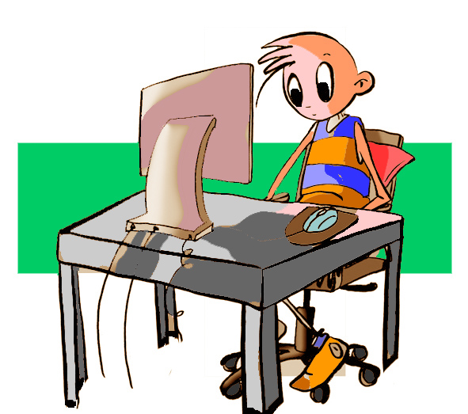
Posturas correctas e incorrectas
ACCIÓN | POSTURA CORRECTA
Estar de pie | Abdominales contraídos, Hombros ligeramente hacia atrás y la cabeza erguida
Acostarse | La más adecuada es boca arriba con una almohada ajustada al cuello. De lado con una almohada bajo la pierna más elevada
Sentarse | Tronco recto, si es posible un pequeño cojín para la zona lumbar. El reposa brazos ayuda al descanso.
Estudiar | En silla cómoda, tronco recto y el monitor, si lo tienes, a la altura de los ojos. Uso del atril
Leer en sillón | Espalda recta y apoyada, no hundirse en él.
Hacer la cama | Procurar agacharse de forma simétrica
Llevar mochila | Peso repartido y alta y pegada a la espalda
Llevar carro | Problemático el giro de espalda que provoca el arrastre. Alternar los brazos de tiro o mejor arrastrarlo con ambas manos.

Slide 11
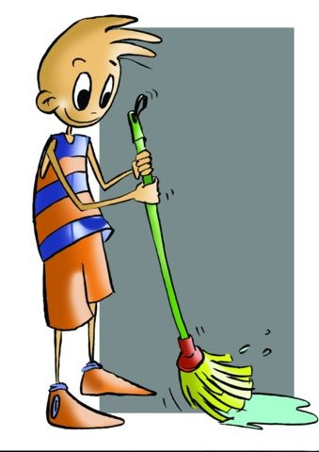
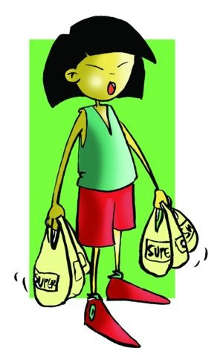
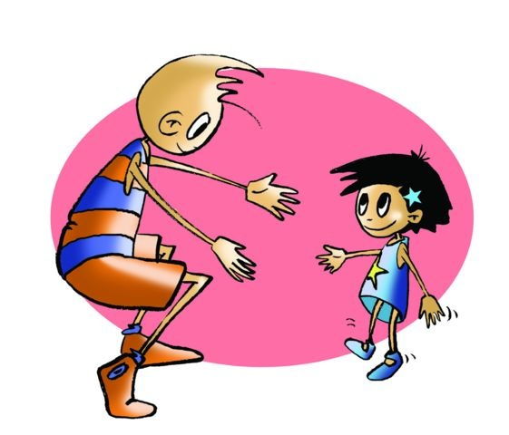
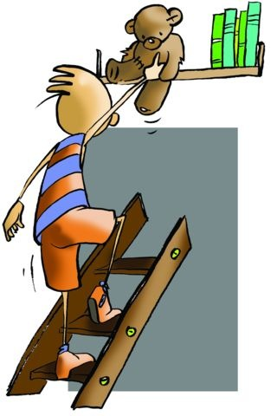
Posturas correctas e incorrectas
ACCIÓN | POSTURA CORRECTA
Comprar | Repartir el peso entre los dos brazos
Transporte de objeto | Al empujar utilizar más las piernas que el tronco
Elevación de objeto | Flexionar las piernas mejor que el tronco cuando cojamos en brazos al primo.
Planchar | Alternar con otras actividades. Apoyar un pie, el contrario a la mano que plancha, sobre un altillo.
Coger cosas elevadas | Utilizar con precaución escaleras para acceder cómodamente
Lavarse el pelo fuera de la bañera | No inclinarse, es mejor arrodillarse sobre un almohada
Asearse | Apoyar el pie sobre un altillo
Barrer, fregar el suelo | Utilizar palos largos para evitar la flexión excesiva del tronco

Slide 12
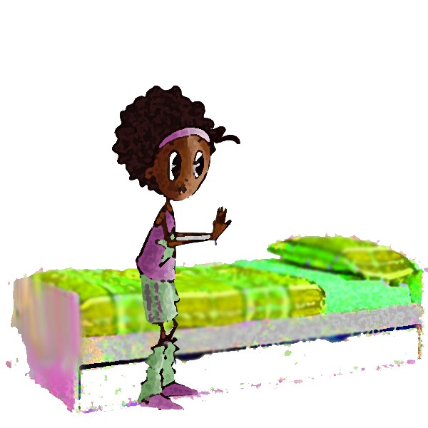
VAMOS A VER SI VUESTRA ATENCIÓN HA SIDO ADECUADA CONTESTANDO ALGUNAS CUESTIONES.
¿Sabes diferenciar entre una lordosis y una cifosis?
¿Serías capaz de realizar un ejercicio de refuerzo abdominal?
¿Conoces la postura correcta para estar en el pupitre leyendo?
¿Sabes explicar el método de Reeducación Postural Global?
¿Sabes la estructura de tu columna vertebral?
¿Conoces tu columna vertebral?
Además del ejercicio físico conoces otros hábitos que deben ser corregidos en ti.

